Slide 1
Die Einführungsklasse
am Maria-Ward-Gymnasium
Schuljahr 2024 / 2025

Slide 2
Allgemeine Informationen
Durchlässigkeit des Schulsystems: mittlerer Schulabschluss ➔ Abitur
Einführung in das gymnasiale Arbeiten
Klassen 12 / 13: reguläre Qualifikationsphase (PuLSt)
Reguläre Abiturprüfungen in fünf Fächern (3x schriftlich, 2x mündlich), kein verpflichtendes schriftliches Abitur mehr in Deutsch und Mathematik
➔ in drei Jahren zur allgemeinen Hochschulreife

Slide 3
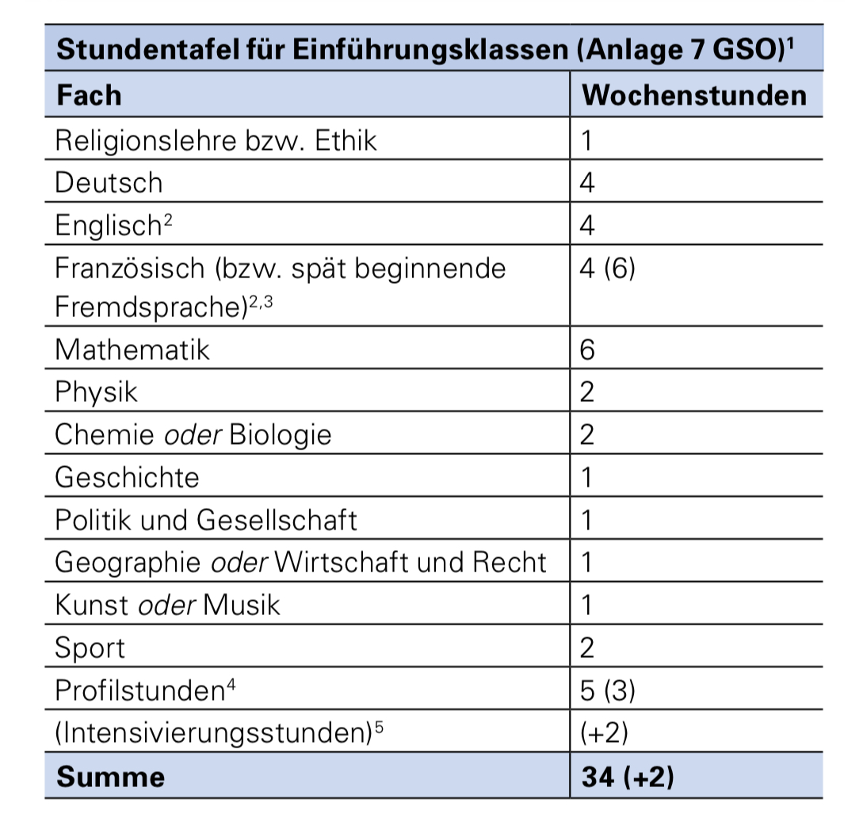
Unterricht in der Einführungsklasse
Optimale Anpassung der Stundentafel an die Bedürfnisse der Schülerinnen
Einführung in die Breite des gymnasialen Fächerkanons
Besondere Stärkung der Fächer Deutsch und Mathematik ➔ Abiturfächer
Spätbeginnende zweite Fremdsprache (Spanisch) ➔ keine Vorkenntnisse erforderlich

Slide 4
Voraussetzungen
Mittlerer Schulabschluss: Durchschnitt von 2,00 oder besser in den Fächern Deutsch, Englisch und Mathematik
oder: Pädagogisches Gutachten, das die „uneingeschränkte gymnasiale Eignung“ bestätigt
Zweite Fremdsprache: wenn Französisch in der Realschule in der Wahlpflichtfächergruppe IIIa besucht wurde, kann Französisch bei ausreichender Schülerinnenzahl fortgeführt werden
Alternativ: als spätbeginnende Fremdsprache wird Spanisch angeboten

Slide 5
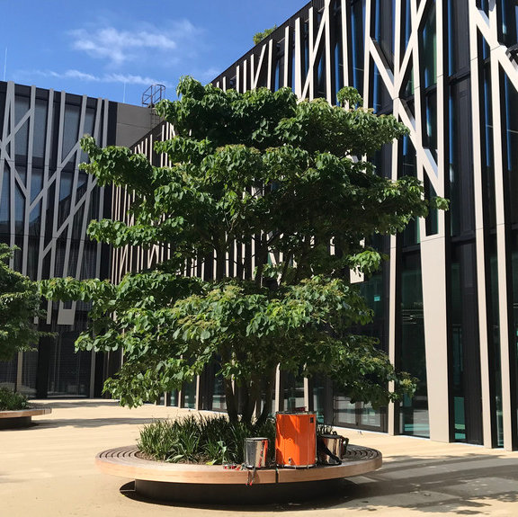
Weitere Fragen? - Infoabend
Am 07.02.24 ab 19.00 Uhr bekommen Sie nochmals alle wichtigen Informationen und Dokumente im Rahmen unseres Infoabends
Dabei können Sie sich ein Bild von unserem modernen und neuen Schulgebäude machen und Einblicke in eines der modernsten Schulgebäude Deutschlands gewinnen

Slide 6
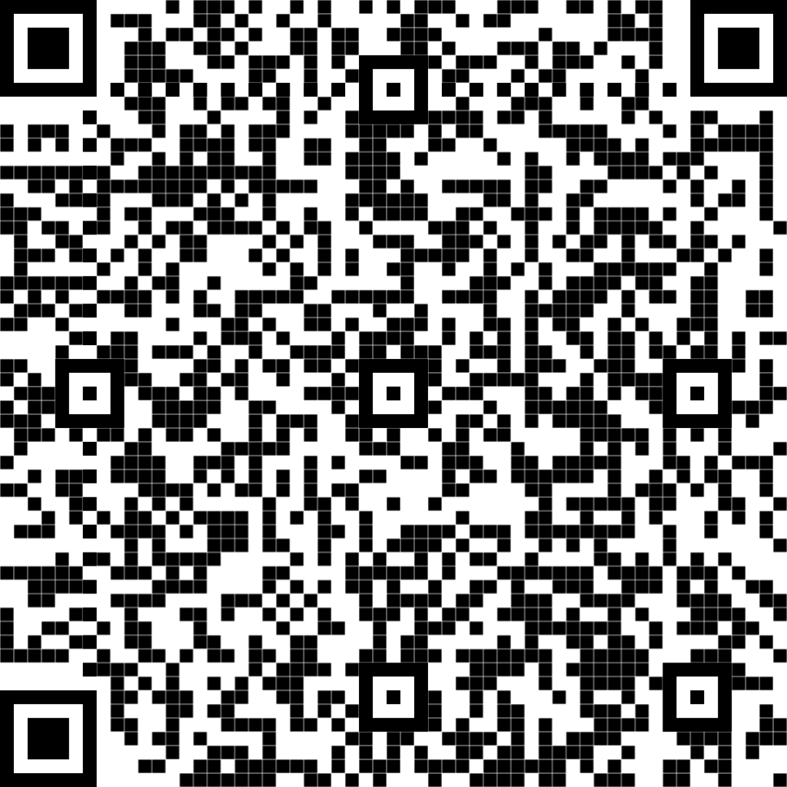
Anmeldung
Voranmeldung bis spätestens 05.03.24
Geburtsurkunde
Abschlusszeugnis
Nachweis über Masernimpfung (Impfpass mit 2x Eintrag) im Original
Evtl. Pädagogisches Gutachten
Endgültige Anmeldung bis 23./24.07.24 (Zeugnis oder Gutachten)

